Slide 1
TEHNICI DE RESTAURARE PARTEA A II-A FILTRARE SPAȚIALĂ

Slide 2
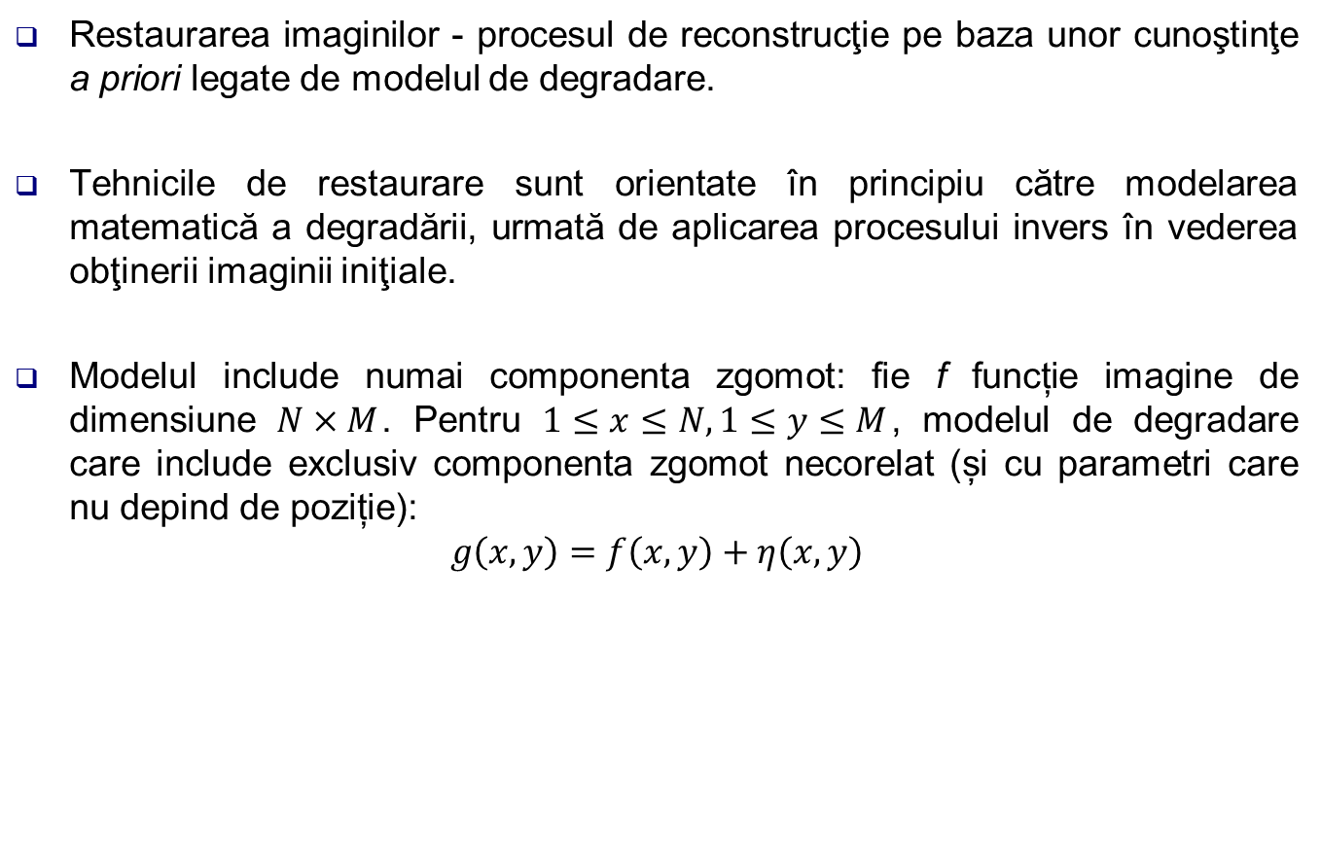
I. Modelul de degradare
Restaurarea imaginilor - procesul de reconstrucţie pe baza unor cunoştinţe a priori legate de modelul de degradare.
Tehnicile de restaurare sunt orientate în principiu către modelarea matematică a degradării, urmată de aplicarea procesului invers în vederea obţinerii imaginii iniţiale.
Modelul include numai componenta zgomot: fie f funcție imagine de dimensiune $N×M$. Pentru $1≤x≤N, 1≤y≤M$, modelul de degradare care include exclusiv componenta zgomot necorelat (și cu parametri care nu depind de poziție):
$$g\left(x,y\right)=f\left(x,y\right)+η\left(x,y\right)$$

Slide 3
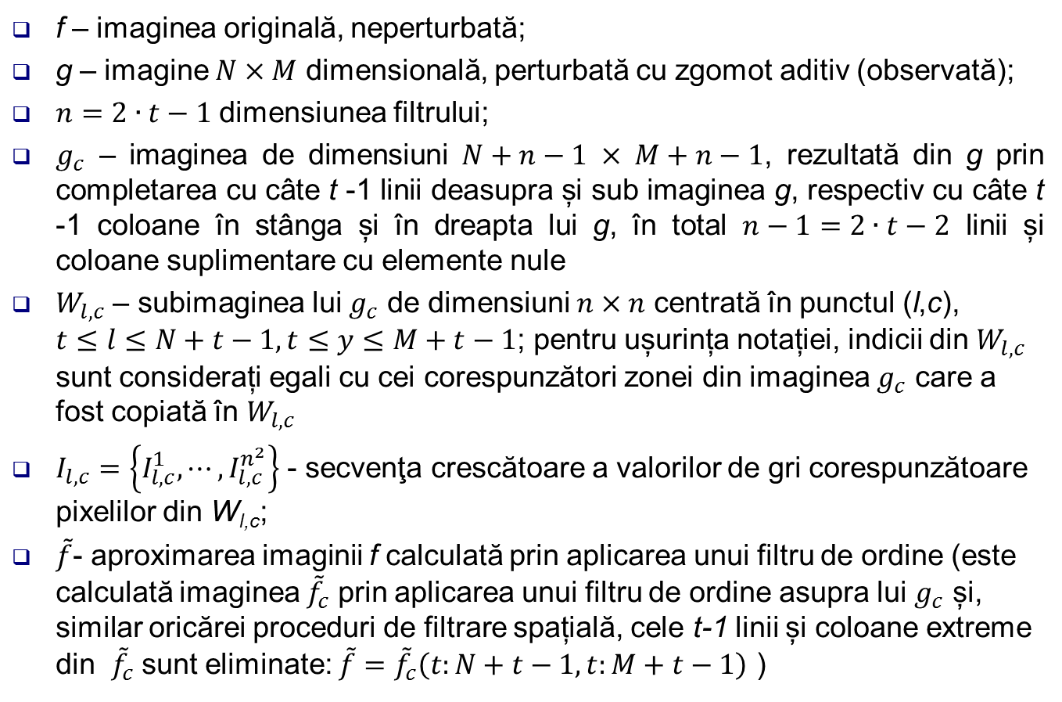
II. Filtrare spațială. Filtre de ordine
f – imaginea originală, neperturbată;
g – imagine $N×M$ dimensională, perturbată cu zgomot aditiv (observată);
$n=2∙t−1$ dimensiunea filtrului;
$g_{c}$ – imaginea de dimensiuni $N+n−1 × M+n−1$, rezultată din g prin completarea cu câte t -1 linii deasupra și sub imaginea g, respectiv cu câte t -1 coloane în stânga și în dreapta lui g, în total $n−1=2∙t−2$ linii și coloane suplimentare cu elemente nule
$W_{l,c}$ – subimaginea lui $g_{c}$ de dimensiuni $n×n$ centrată în punctul (l,c), $t≤l≤N+t−1, t≤y≤M+t−1$; pentru ușurința notației, indicii din $W_{l,c}$ sunt considerați egali cu cei corespunzători zonei din imaginea $g_{c}$ care a fost copiată în $W_{l,c}$
$I_{l,c}=\left\{I_{l,c}^{1},⋯,I_{l,c}^{n^{2}}\right\}$ - secvenţa crescătoare a valorilor de gri corespunzătoare pixelilor din W_{l,c};
$\tilde{f}$- aproximarea imaginii f calculată prin aplicarea unui filtru de ordine (este calculată imaginea ${\tilde{f}}_{c}$ prin aplicarea unui filtru de ordine asupra lui $g_{c}$ și, similar oricărei proceduri de filtrare spațială, cele t-1 linii și coloane extreme din ${\tilde{f}}_{c}$ sunt eliminate: $\tilde{f}={\tilde{f}}_{c}\left(t:N+t−1,t:M+t−1\right)$ )

Slide 4
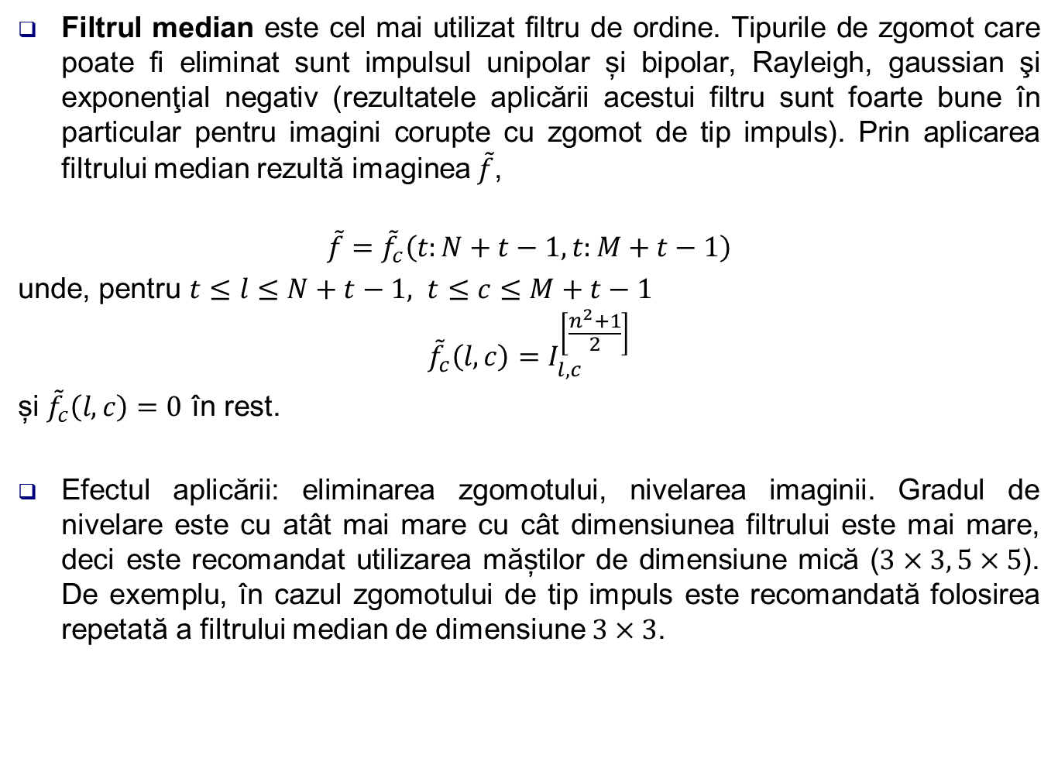
Filtrul median este cel mai utilizat filtru de ordine. Tipurile de zgomot care poate fi eliminat sunt impulsul unipolar și bipolar, Rayleigh, gaussian şi exponenţial negativ (rezultatele aplicării acestui filtru sunt foarte bune în particular pentru imagini corupte cu zgomot de tip impuls). Prin aplicarea filtrului median rezultă imaginea $\tilde{f}$,
$$\tilde{f}={\tilde{f}}_{c}\left(t:N+t−1,t:M+t−1\right)$$
unde, pentru $t≤l≤N+t−1, t≤c≤M+t−1$
$${\tilde{f}}_{c}\left(l,c\right)=I_{l,c}^{\left[\frac{n^{2}+1}{2}\right]}$$
și ${\tilde{f}}_{c}\left(l,c\right)=0$ în rest.
Efectul aplicării: eliminarea zgomotului, nivelarea imaginii. Gradul de nivelare este cu atât mai mare cu cât dimensiunea filtrului este mai mare, deci este recomandat utilizarea măștilor de dimensiune mică ($3×3, 5×5$). De exemplu, în cazul zgomotului de tip impuls este recomandată folosirea repetată a filtrului median de dimensiune $3×3$.

Slide 5
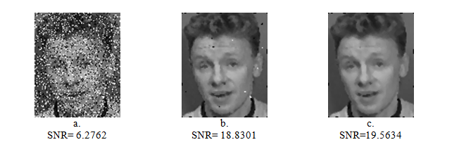

Exemplu: aplicarea succesivă a filtrului median cu masca $3×3$ (a. Imaginea inițială, perturbată cu zgomot impuls bipolar; b. rezultatul aplicării filtrului median asupra imaginii a.; c. rezultatul aplicării filtrului median asupra imaginii b.)

Slide 6
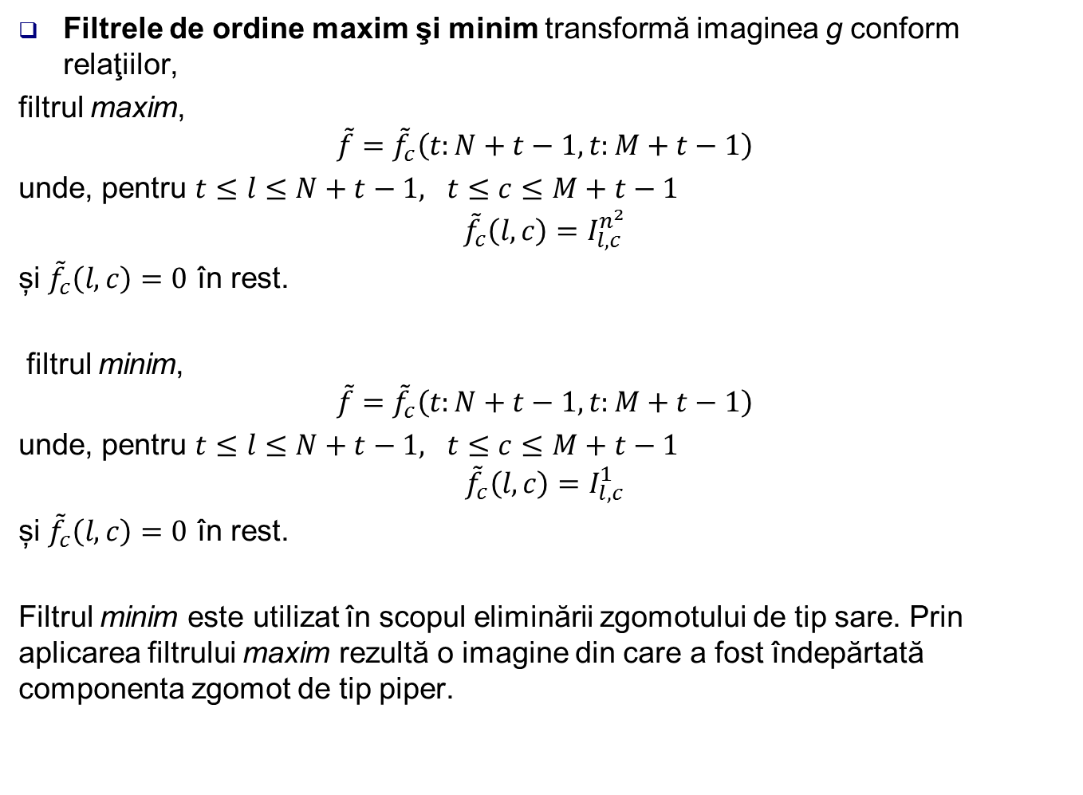
Filtrele de ordine maxim şi minim transformă imaginea g conform relaţiilor,
filtrul maxim,
$$\tilde{f}={\tilde{f}}_{c}\left(t:N+t−1,t:M+t−1\right)$$
unde, pentru $t≤l≤N+t−1, t≤c≤M+t−1$
$${\tilde{f}}_{c}\left(l,c\right)=I_{l,c}^{n^{2}}$$
și ${\tilde{f}}_{c}\left(l,c\right)=0$ în rest.
filtrul minim,
$$\tilde{f}={\tilde{f}}_{c}\left(t:N+t−1,t:M+t−1\right)$$
unde, pentru $t≤l≤N+t−1, t≤c≤M+t−1$
$${\tilde{f}}_{c}\left(l,c\right)=I_{l,c}^{1}$$
și ${\tilde{f}}_{c}\left(l,c\right)=0$ în rest.
Filtrul minim este utilizat în scopul eliminării zgomotului de tip sare. Prin aplicarea filtrului maxim rezultă o imagine din care a fost îndepărtată componenta zgomot de tip piper.

Slide 7
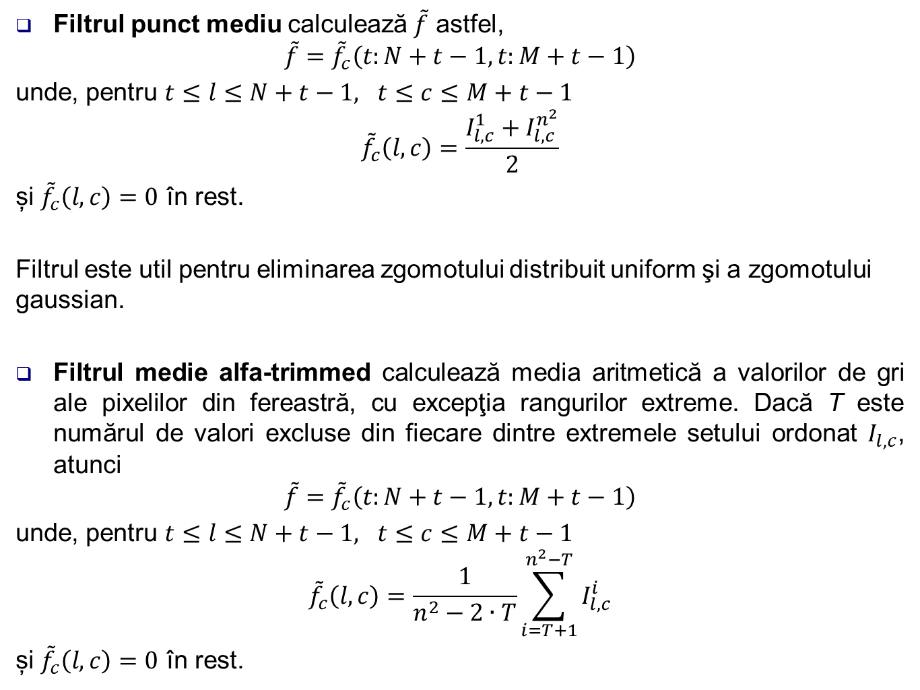
Filtrul punct mediu calculează $\tilde{f}$ astfel,
$$\tilde{f}={\tilde{f}}_{c}\left(t:N+t−1,t:M+t−1\right)$$
unde, pentru $t≤l≤N+t−1, t≤c≤M+t−1$
$${\tilde{f}}_{c}\left(l,c\right)=\frac{I_{l,c}^{1}+I_{l,c}^{n^{2}}}{2}$$
și ${\tilde{f}}_{c}\left(l,c\right)=0$ în rest.
Filtrul este util pentru eliminarea zgomotului distribuit uniform şi a zgomotului gaussian.
Filtrul medie alfa-trimmed calculează media aritmetică a valorilor de gri ale pixelilor din fereastră, cu excepţia rangurilor extreme. Dacă T este numărul de valori excluse din fiecare dintre extremele setului ordonat $I_{l,c}$, atunci
$$\tilde{f}={\tilde{f}}_{c}\left(t:N+t−1,t:M+t−1\right)$$
unde, pentru $t≤l≤N+t−1, t≤c≤M+t−1$
$${\tilde{f}}_{c}\left(l,c\right)=\frac{1}{n^{2}−2∙T}\sum_{i=T+1}^{n^{2}−T}{I_{l,c}^{i}}$$
și ${\tilde{f}}_{c}\left(l,c\right)=0$ în rest.

Slide 8
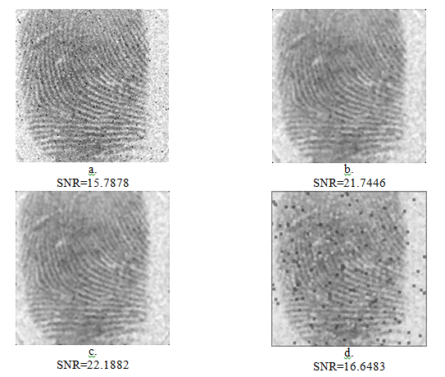

a - imagine cu zgomot mixt (gaussian și sare și piper)
b, c și d - rezultatele filtrării lui a. cu filtru median, filtru alfa-trimmed ($T=3$) și filtru punct mediu, pentru dimensiunea $3×3$.

Slide 9
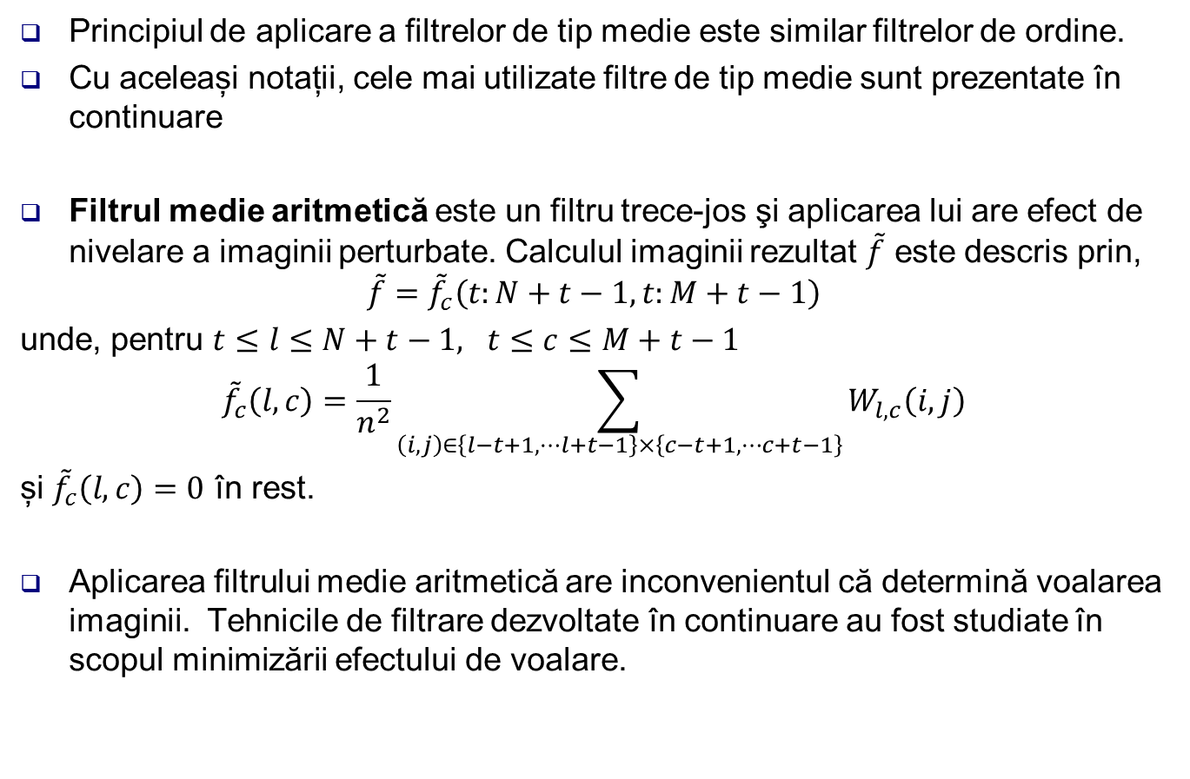
III. Filtrare spațială. Filtre de tip medie
Principiul de aplicare a filtrelor de tip medie este similar filtrelor de ordine.
Cu aceleași notații, cele mai utilizate filtre de tip medie sunt prezentate în continuare
Filtrul medie aritmetică este un filtru trece-jos şi aplicarea lui are efect de nivelare a imaginii perturbate. Calculul imaginii rezultat $\tilde{f}$ este descris prin,
$$\tilde{f}={\tilde{f}}_{c}\left(t:N+t−1,t:M+t−1\right)$$
unde, pentru $t≤l≤N+t−1, t≤c≤M+t−1$
$${\tilde{f}}_{c}\left(l,c\right)=\frac{1}{n^{2}}\sum_{\left(i,j\right)∈\left\{l−t+1,⋯l+t−1\right\}×\left\{c−t+1,⋯c+t−1\right\}}{W_{l,c}\left(i,j\right)}$$
și ${\tilde{f}}_{c}\left(l,c\right)=0$ în rest.
Aplicarea filtrului medie aritmetică are inconvenientul că determină voalarea imaginii. Tehnicile de filtrare dezvoltate în continuare au fost studiate în scopul minimizării efectului de voalare.

Slide 10
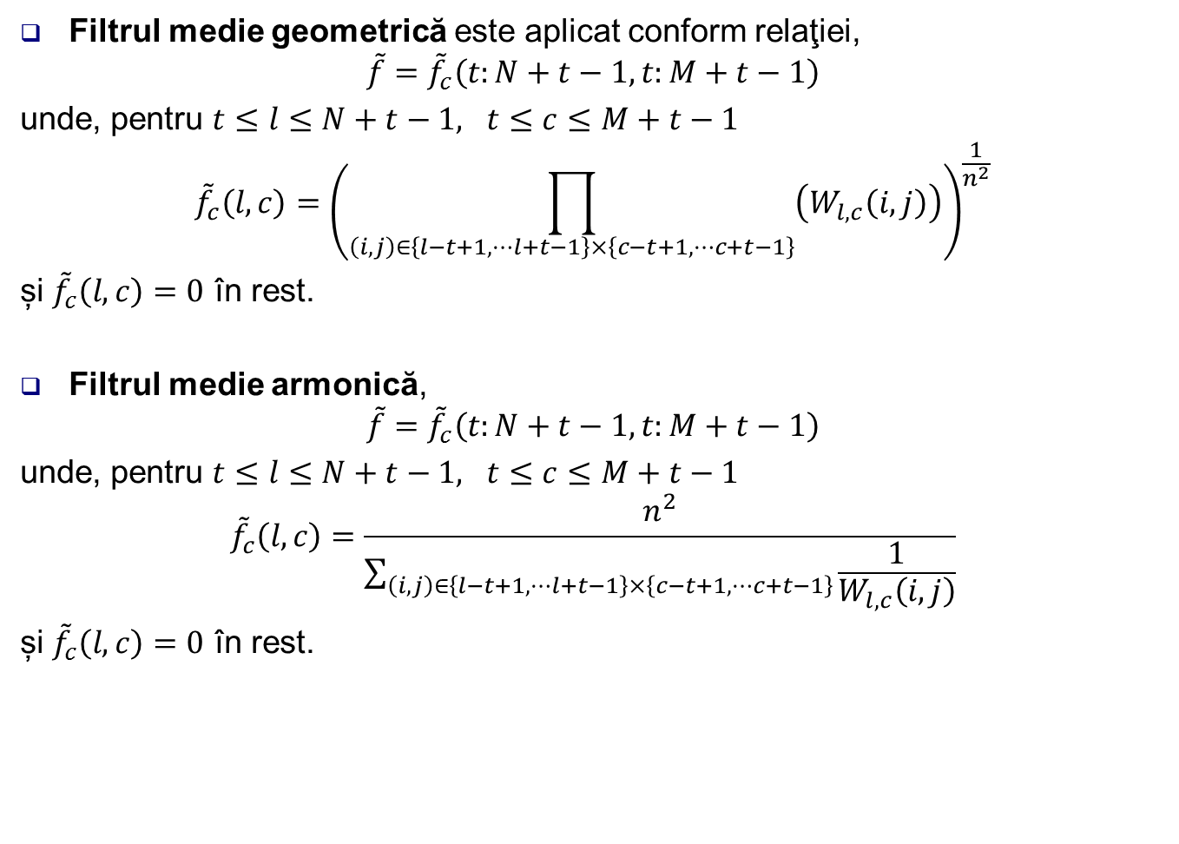
Filtrul medie geometrică este aplicat conform relaţiei,
$$\tilde{f}={\tilde{f}}_{c}\left(t:N+t−1,t:M+t−1\right)$$
unde, pentru $t≤l≤N+t−1, t≤c≤M+t−1$
$${\tilde{f}}_{c}\left(l,c\right)={\left(\prod_{\left(i,j\right)∈\left\{l−t+1,⋯l+t−1\right\}×\left\{c−t+1,⋯c+t−1\right\}}{\left(W_{l,c}\left(i,j\right)\right)}\right)}^{\frac{1}{n^{2}}}$$
și ${\tilde{f}}_{c}\left(l,c\right)=0$ în rest.
Filtrul medie armonică,
$$\tilde{f}={\tilde{f}}_{c}\left(t:N+t−1,t:M+t−1\right)$$
unde, pentru $t≤l≤N+t−1, t≤c≤M+t−1$
$${\tilde{f}}_{c}\left(l,c\right)=\frac{n^{2}}{\sum_{\left(i,j\right)∈\left\{l−t+1,⋯l+t−1\right\}×\left\{c−t+1,⋯c+t−1\right\}}{\frac{1}{W_{l,c}\left(i,j\right)}}}$$
și ${\tilde{f}}_{c}\left(l,c\right)=0$ în rest.

Slide 11
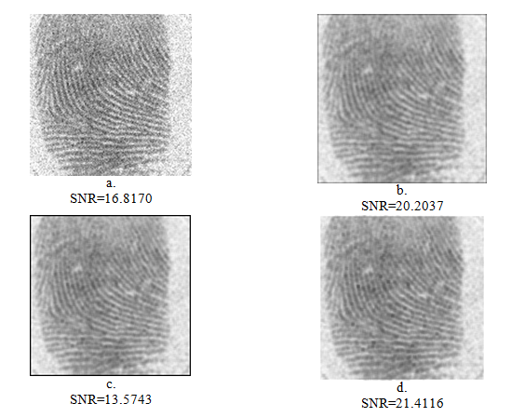

Exemplu. În figura a. este prezentată o imagine cu zgomot mixt (gaussian și uniform). În figurile b., c. și d. sunt rezultatele filtrării imaginii a. cu filtrul medie aritmetică, filtrul medie geometrică și filtrul medie armonică, pentru dimensiunea $3×3$.

Slide 12
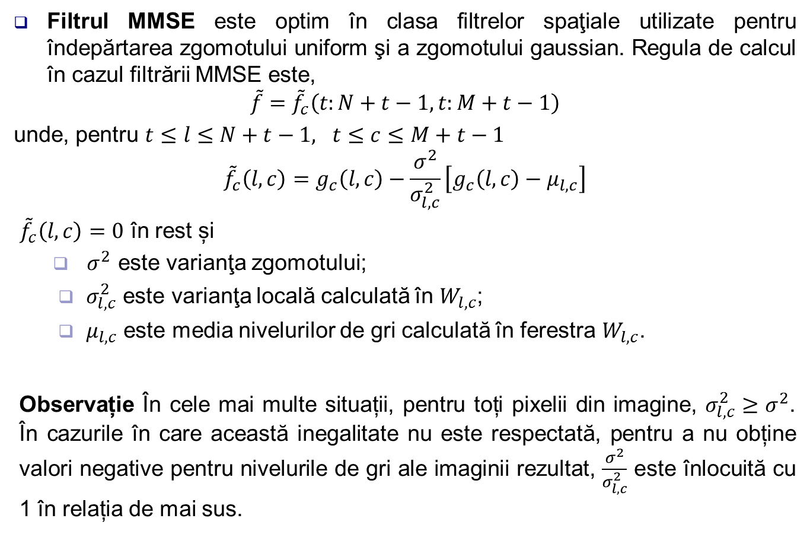
IV. Filtrare spațială. Filtre adaptive
Filtrul MMSE este optim în clasa filtrelor spaţiale utilizate pentru îndepărtarea zgomotului uniform şi a zgomotului gaussian. Regula de calcul în cazul filtrării MMSE este,
$$\tilde{f}={\tilde{f}}_{c}\left(t:N+t−1,t:M+t−1\right)$$
unde, pentru $t≤l≤N+t−1, t≤c≤M+t−1$
$${\tilde{f}}_{c}\left(l,c\right)=g_{c}\left(l,c\right)−\frac{σ^{2}}{σ_{l,c}^{2}}\left[g_{c}\left(l,c\right)−μ_{l,c}\right]$$
${\tilde{f}}_{c}\left(l,c\right)=0$ în rest și
$σ^{2}$ este varianţa zgomotului;
$σ_{l,c}^{2}$ este varianţa locală calculată în $W_{l,c}$;
$μ_{l,c}$ este media nivelurilor de gri calculată în ferestra $W_{l,c}$.
Observație În cele mai multe situații, pentru toți pixelii din imagine, $σ_{l,c}^{2}≥σ^{2}$. În cazurile în care această inegalitate nu este respectată, pentru a nu obține valori negative pentru nivelurile de gri ale imaginii rezultat, $\frac{σ^{2}}{σ_{l,c}^{2}}$ este înlocuită cu 1 în relația de mai sus.

Slide 13
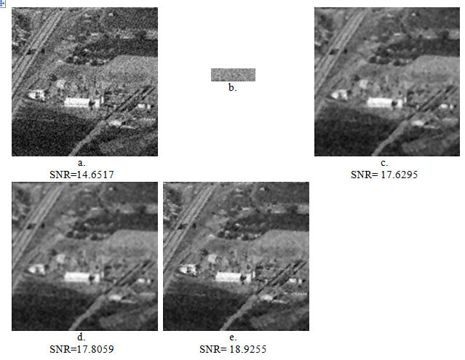

Exemplu. În figura a. este prezentată o imagine cu zgomot gaussian sever. În figura b. este prezentată subimaginea analizată pentru a stabili $σ^{2}$ și în figurile b., c. și d. sunt rezultatele filtrării imaginii a. cu filtrul median, filtrul alfa-trimmed și MMSE cu $σ^{2}$ estimat, pentru dimensiunea $3×3$.

Slide 14
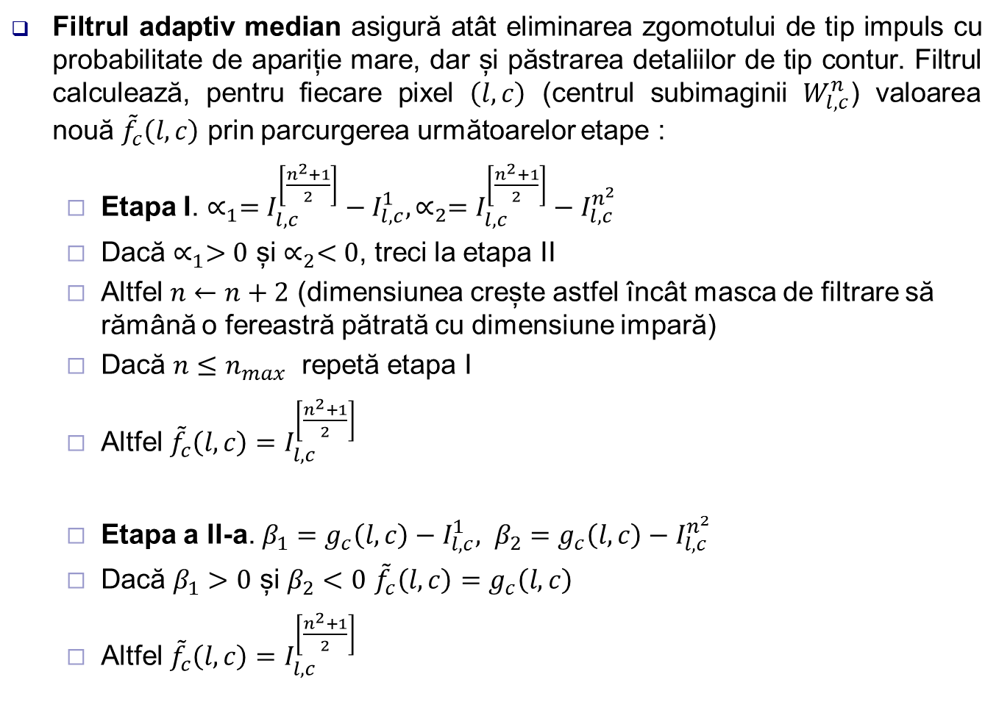
Filtrul adaptiv median asigură atât eliminarea zgomotului de tip impuls cu probabilitate de apariție mare, dar și păstrarea detaliilor de tip contur. Filtrul calculează, pentru fiecare pixel $\left(l,c\right)$ (centrul subimaginii $W_{l,c}^{n}$) valoarea nouă ${\tilde{f}}_{c}\left(l,c\right)$ prin parcurgerea următoarelor etape :
Etapa I. $∝_{1}=I_{l,c}^{\left[\frac{n^{2}+1}{2}\right]}−I_{l,c}^{1},∝_{2}=I_{l,c}^{\left[\frac{n^{2}+1}{2}\right]}−I_{l,c}^{n^{2}}$
Dacă $∝_{1}>0$ și $∝_{2}<0$, treci la etapa II
Altfel $n←n+2$ (dimensiunea crește astfel încât masca de filtrare să rămână o fereastră pătrată cu dimensiune impară)
Dacă $n≤n_{max}$ repetă etapa I
Altfel ${\tilde{f}}_{c}\left(l,c\right)=I_{l,c}^{\left[\frac{n^{2}+1}{2}\right]}$
Etapa a II-a. $β_{1}=g_{c}\left(l,c\right)−I_{l,c}^{1}, β_{2}=g_{c}\left(l,c\right)−I_{l,c}^{n^{2}}$
Dacă $β_{1}>0$ și $β_{2}<0$ ${\tilde{f}}_{c}\left(l,c\right)=g_{c}\left(l,c\right)$
Altfel ${\tilde{f}}_{c}\left(l,c\right)=I_{l,c}^{\left[\frac{n^{2}+1}{2}\right]}$

Slide 15


